Slide 1
阿里电商知识图谱及推荐关键技术研究与规划
肖仰华
2018-6

Slide 2
Outline
背景
总体目标与规划
关键问题与技术
平台设想
访问具体目标与计划

Slide 3
新零售
对于个体用户、商家以及商品全面、深入洞察与刻画
新零售
全息洞察
精准感知
自然交互
知心服务
消费增值
消费的过程带来
内容增值、知识增值
对于消费场景、动机的精准感知
搜索必达、推荐精准、
结果可解释
人机交互越加自然；会话引导、反馈理解

Slide 4
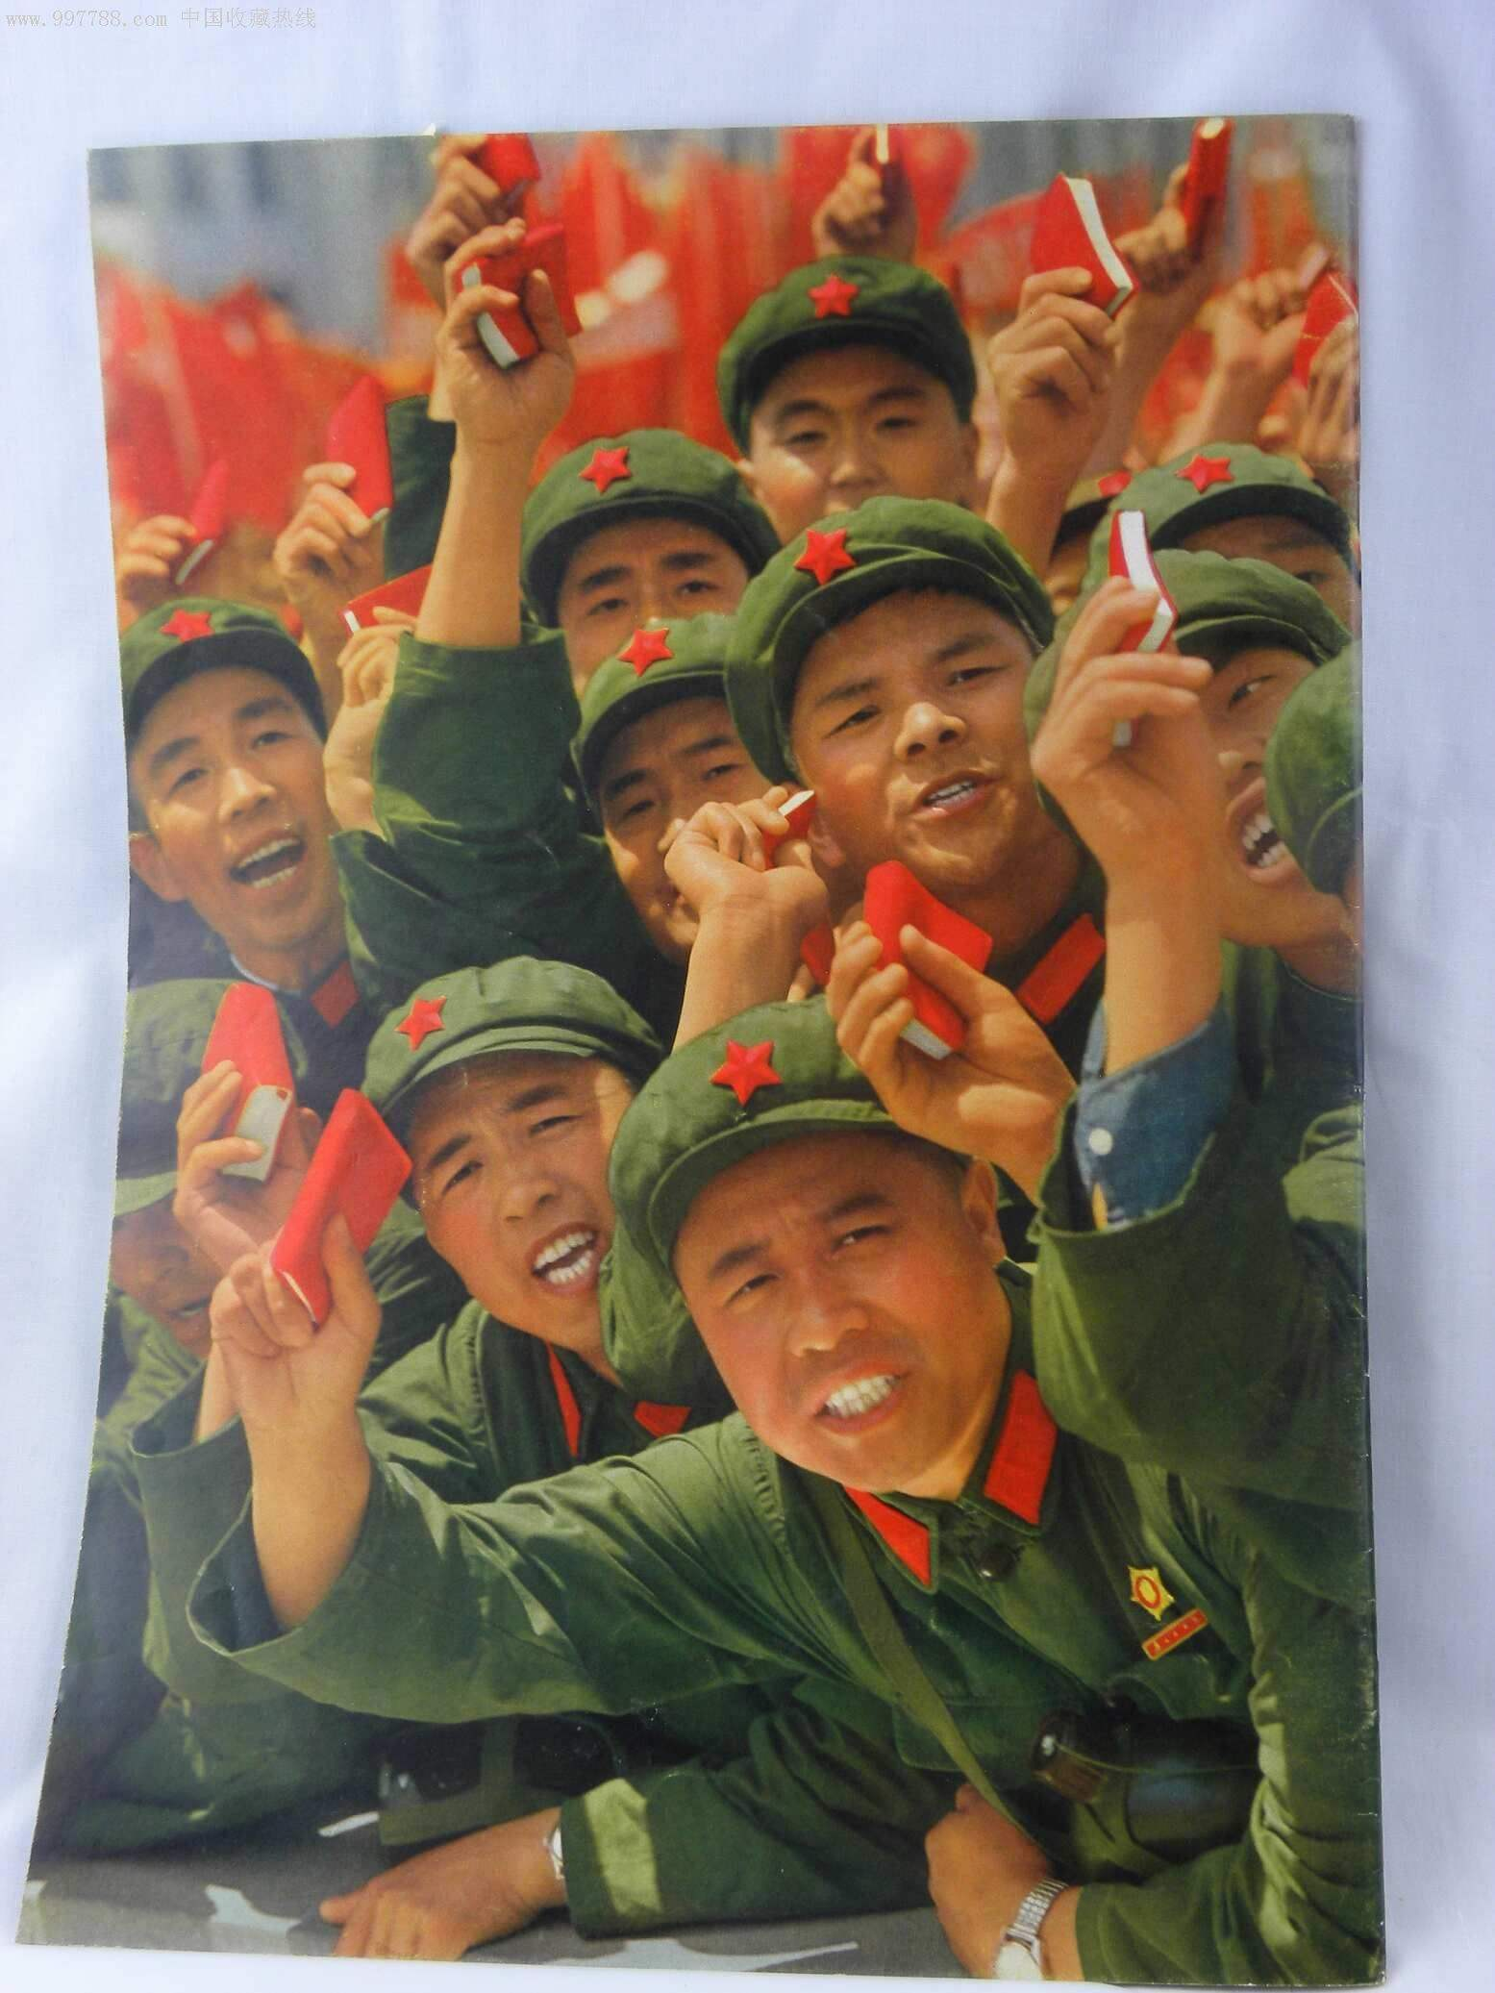
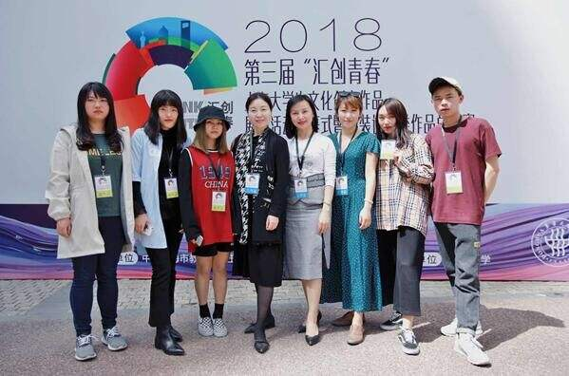
基于统计行为的电商技术体系面临挑战
现在：粗放的基于行为数据的统计学习模型
假设： 无法精准理解用户，用群体的统计行为刻画个体行为
未来：精准的基于语义知识的确定规则模型
假设：随着业务线的拓宽、随着历史数据积累，机器对于用户理解、场景理解、商品理解越加全面、细致，个性化服务成为可能
现在
未来
Example：
一个IT企业高管，搜索“背包”—> 推荐TUMI
规则： isA(x, ‘MangerInIT’) and InterstedIn(x, ‘背包’)
—> FansOf(x, y=‘TUMI’)

Slide 5
知识库技术给智能电商带来全新机遇
机器学习
模型
知识库
解决个性化搜索的冷启动问题
通过外部知识引流，可以知道某用户是LV控，具有的消费能力
对于该用户的搜索与排序，可以利用这一知识，将同类用户的搜索与排序模型迁移到该用户
解决用户行为的深度理解问题
Query：三生三世杨幂同款女古装汉服装
需要背景知识理解：三生三世：电视剧； 杨幂：女星，所扮演角色，穿戴的同款汉服
提升推荐效果：内容/知识推荐、可解释推荐
用户搜索 三段奶粉， 系统推荐 儿童水杯，并给出解释：“体重10公斤的1-3岁儿童每天需要量1L水，特此推荐儿童水杯”
背景知识：三段奶粉对应12月-3周岁儿童， 儿童饮水量
符号化
知识
数据
知识
智能电商：
将知识赋予机器，实现电商智能化

Slide 6
项目背景
外部环境
在知识图谱、深度学习等一系列新技术推动下，各行业包括电商智能化升级与转型的历史机遇
业务诉求
传统单纯基于统计行为的电商搜索面临瓶颈
历史机遇
电商知识库／知识图谱为电商搜索提供了丰富的背景语义信息，为电商搜索瓶颈的突破带来了新的机会
基础条件
阿里搜索事业部在电商搜索方面有着雄厚的积累和扎实的基础
在基于场景知识的搜索与推荐进行了初步尝试，效果显著

Slide 7
Outline
背景
目标与计划
关键技术突破
原型平台规划

Slide 8
项目目标
针对新零售的新形势，结合电商推荐等实际应用场景，研究电商知识图谱系统在知识表示、知识获取与知识应用等各层面的关键技术问题，突破相关关键技术，为基于知识的电商推荐提供理论与技术支撑；搭建基于电商知识图谱的原型系统，在电商推荐、问答等典型应用场景验证关键技术的有效性与平台的合理性。
预期通过一年左右时间，形成论文6-8篇（WWW、CIKM、ICDM、WSDM、KDD、IJCAI、AAAI、ACL、EMNLP等),在基于知识的电商搜索与推荐等领域形成一定国际国内影响力。

Slide 9
内容与计划
2018-4月至2018-5月，团队组建，初步完成
2018-6至2018-12，关键技术突破，以访问学者、学生为主的团队为主
2018-6至2019-5，原型平台规划，协助规划、以阿里相关工程团队为主

Slide 10
团队规划
访问学者（已就位）
林欣 华东师范大学 教授，从事知识库的众包构建研究
林琛 厦门大学 副教授， 从事推荐系统研究
拟访问
阳德青 复旦大学 副教授， 从事基于知识图谱的推荐系统研究
访问学生
复旦大学（硕士1名、本科2名）
华东师范大学（硕士2名）
厦门大学（硕士2名）
计划再引入2-3名硕士、博士

Slide 11
Outline
背景
目标与计划
关键技术突破
原型平台规划

Slide 12
关键技术突破
知识表示
知识图谱只能表达简单关联事实，对于时空语义、跨媒体语义支撑力度不够
知识获取
领域样本缺失现象严重，手工构建代价高昂；稀疏样本下的高质量自动化构建缺乏有效手段
知识应用
领域知识图谱在行业的深入应用中仍缺乏有效手段，特别是推荐、推理与解释。
如何增强知识图谱的语义表达能力？
如何知识图谱图谱高精度自动化构建？
如何深化基于领域知识图谱智能应用？

Slide 13
知识表示
问题1:如何准确表达电商领域的静态知识？
跨媒体分布式知识表示
异构知识的统一表示学习
知识图谱的语义增强机制
复杂场景知识表示
Example： 装修知识、衣服搭配关系
问题2:如何准确表达电商领域的动态知识？
过程知识
Example：化妆过程
决策知识
Example：购物的决策过程
Ontology,Frame
Logic rules
Bayesian network
Decision tree

Slide 14
关键技术
异质媒体、异质知识下的统一表示学习
研究实体不同媒体的统一表示方法；
面向电商场景的动态知识建模与表示
研究典型消费场景下的决策知识表示
研究融合规则逻辑、语义网络等多种不同类型知识的统一知识表示学习方法；
研究异质媒体、异质知识在低维向量空间的分布式表示学习方法。
研究典型场景下的过程知识表示方法

Slide 15
知识获取
问题1:电商存在大量用户行为数据，如何开展基于行为数据的知识获取？
行为数据：搜索、点击、浏览、购物、评论
挑战： 上下文稀疏、数据碎片化
机遇：特定明确的消费场景、存在大规模群体行为数据
问题2: 领域知识描述粒度精细，但是样本稀疏，如何实现小样本、高精度领域知识获取？
问题3: 消费行为理解通常需要背景知识支撑，如何获取消费所需的背景知识，特别是常识？
问题4: 半自动（人在环中）仍然是当前知识获取的基本状态，如何高效使用人力，尽可能降低人力成本？

Slide 16
关键技术
基于电商行为数据的知识获取
研究基于搜索日志的概念发现、场景发现技术；
大规模常识的获取与理解
研究支撑电商应用的常识知识获取方法；
样本稀疏环境下的高精度领域知识获取
研究长尾知识的获取方法；
知识获取中的人机协作机制与方法
研究面向领域知识图谱构建的人机协作机制；
研究基于购物记录的知识挖掘技术；
研究基于浏览行为的决策知识获取技术；
研究基于行为数据的实体发现、关系抽取模型。
研究搜索关键子中的常识理解模型；
研究领域应用中的常识适配方法。
研究高频知识的获取模型到低频知识的迁移模型；
研究知识获取模型中的样本增强方法；
研究高精度领域知识获取方法。
研究知识获取、知识验证等环节中的众包方法；
研究新型验证码机制或游戏机制下的知识获取方法。

Slide 17
知识应用
问题1: 数据驱动与知识引导的适用场景是什么，如何平衡、调和两种机制？
问题2: 购物行为与背景知识如何有效融合与协作？
问题3: 如何评价知识引导下的电商搜索与推荐效果？
问题4: 在电商场景下，如何实现基于符号知识的推理与解释？

Slide 18
关键技术
数据驱动与知识引导深度融合的新型机器学习模型
研究符号化知识与基于数值的统计学习模型的融合方法；
基于知识图谱的可解释人工智能
研究机器学习决策过程与结果的解释方法；
知识引导下的搜索与推荐
研究基于知识图谱的实体推荐方法；
基于知识的搜索与推荐的评价机制与方法
研究知识引导下的搜索与推荐方法在落地应用中的评价机制；
研究知识引导下的样本增强方法及其理论基础；
研究基于规则、约束的统计学习模型优化方法；
研究深度学习模型中符号知识嵌入方法。
研究基于知识图谱元路径的知识图谱解释模型；
研究可解释的商品推荐模型与方法；
研究基于评论的商品推荐解释模型与方法；
研究面向商品的关联知识推荐模型与方法；
研究Why-How自然语言问题的回答方法。
研究基于知识图谱的搜索理解、匹配与排序方法；
研究基于知识图谱的上下位推理方法；
研究基于知识图谱元路径的相关实体搜索与推荐方法。
研究评测基准数据的自动化构建方法。

Slide 19
Outline
背景
目标与计划
关键技术突破
平台规划

Slide 20
智能电商中的知识引擎体系架构
电商大脑
知识引擎
元
数据
推理
框架
背景知识
世界知识
语言知识
行业知识
领域知识
知识引导
符号规则
搜索
推荐
问答
解释
…
决策
数据驱动
统计学习
用户行为数据
点击行为
购买行为
浏览行为
…
社交行为

Slide 21
知识引擎平台目标
横向
涵盖知识库系统落地应用的全部流程
纵向
贯穿从数据到应用的各个层次
目标
可扩展
容量扩展、领域扩展
可兼容
兼容不同知识表示
从数据
到应用
Wisdom
Knowledge
Information
Data
全流程贯通
数据获取→知识获取→知识管理→知识应用

Slide 22
图谱构建全流程覆盖
领域知识图谱构建的基本流程

Slide 23
搜索
推荐
导购
猜你喜欢
…
拼单
推理
引擎
应用
搜索
推荐
问答
解释
分类
意图识别
排序
匹配
关键字推荐
实体推荐
拼单推荐
竞品推荐
内容推荐
问题理解
FAQ
知识问答
会话引导
…
搜索解释
推荐解释
问答解释
关系解释
决策解释
服务
领域知识
领域本体
领域规则
决策
树
推理
模型
娱乐KG
健康KG
母婴KG
服装KG
时尚KG
…
化妆KG
知识
通用知识
语言知识
百科知识
概念图谱
常识库
事件框架
…
命题逻辑

Slide 24
电商知识的推理引擎
协同、集成推理
图谱推理引擎
规则推理引擎
分布式推理引擎
树形模型推理引擎
概率推理引擎
图数据库系统
规则库
系统
深度学习
平台
决策树、行为树
PGM、PSL、MLN

Slide 26
问题1: 虚拟类目挖掘
Problem
根据已有的cpv数据，挖掘高质量的虚拟类目词
Eg： 游戏本、居家小玩意
虚拟类目定义
希望能找到发散性较高的，或者属性值存在有效聚合的虚拟类目
Basic method
生成+验证
先根据cpv数据，使用vname+category生成候选虚拟类目词
使用query log等数据验证该候选虚拟类目词是否有效。选择点击次数大于100的虚拟类目
虚拟类目 | Top基础类目 | topK的属性值
元旦儿童舞蹈服 | 儿童演出服 | 衣服加头饰耳暖:755.53;0009:755.53;单个衣服:755.53;悦曼诺:724.38;耳暖:225.88;怡莱依:155.78;
小学语文知识大全 | 小学教辅 | 9787563028450:1597.58;小学语文知识大全:1277.14;第四次修订:873.77;小学语文知识大全第二次修订:737.51
居家小玩意 | 其他礼品/节庆用品 | 包邮:158.21;力彩:94.93;小凡家居:75.51;佳佳友:63.28;圆形:63.28;蓝调家居:59.38;色:51.96;乐淘淘:47.46;
欧美风床上用品 | 床品套件/四件套/多件套 | 1.8m床【床笠款：被套200*230】:110.09;1.5m床【床笠款：被套200*230】:110.09;深蓝灰:110.09;裸紫:110.09;海蓝:110.09;里昂灰:110.09;湖绿:110.09;
Notes:
相关工作：概念挖掘，但是直接做概念挖掘的工作较少，只有probase做概念挖掘的，但是这篇文章偏重于taxonomy的构建，方法上，概念挖掘和entity extraction应该是一致的，同时有基于modifier+head的category的构造方法，看看论文，看有没有相关的验证工作(这个是重点)
所以关注的相关工作有3个方面
Probase以及相关工作(看看concept构造的相关页面）
Entity extraction的相关工作(抽取的方法基本是一致的):主流方法；KEA,ACE之类的基于词法，语法特征+分类器。最新方法：基于deep learning的entity extraction的工作，concept extraction的大部分工作都很早了，至少是4年之前的了
Modifier+head的category构造以及验证的方法，有相关的工作。（有做head/modifier检测的，论文假设是query由head+modifier构成，然后做query和modifier的检测，还有一些是研究modifier+head的multi-term的性质）

Slide 27
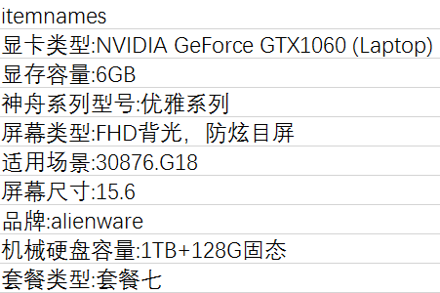
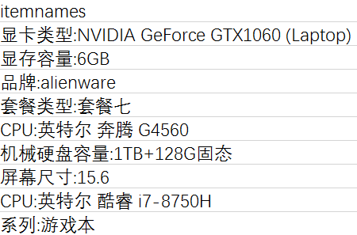
问题2:虚拟类目特征挖掘
问题定义
给定一个虚拟类目（如游戏本），挖掘出其定义性特特征。
输入：虚拟类目，用户搜索点击表，商品量表。
输出：虚拟类目的关键属性游戏本
基本思路
挖掘在虚拟类目中相对于基本泪目频繁的特征子集
游戏本
吃鸡本
Notes:
这里实际上

Slide 28
问题3: 面向场景的关联品类挖掘
问题定义
给定场景词，挖掘与场景相关的关联品类，解释并标注关联品类之间及其与场景之间的语义关联
基本思路
例：
输入场景：“海边度假”
输出：超强防紫外线防晒+比基尼泳衣+人字拖+草帽/遮阳帽+太阳镜

Slide 29
问题4: 基于场景的可解释推荐
问题定义
给定“场景”，已购买商品和被推荐的商品
，生成自然语言形式的推荐理由，使推荐结果更有说
基本思路：
例：
输入：场景“海边度假”已购买“泳衣”推荐“太阳镜”
输出：心机girl的海边度假，有了草帽和比基尼怎么能少了太阳镜呢？

Slide 30
问题5:基于购物蓝的场景挖掘和补充
问题定义
从购物篮挖掘场景，建立场景与购物蓝中关联品类的语义关联
基本思路
通过品类在购物蓝中的统计关联生成候选，利用语义关联，及用户分布特征进行沙宣
初步工作
挖掘出19万条关联规则
采用一些初步的统计过滤手段（如父类数目，language model等），将大量假阳性数据过滤掉。
办公用品：中性笔|||订书机|||别针/回形针|||胶带/胶纸/胶条
养猫必备：猫砂|||逗猫棒|||猫主粮|||猫抓板
洗簌用品：衣物用刷|||皂盒|||脸盆|||洗漱杯
基于购物记录的消费场景知识挖掘-初步结果

Slide 31
问题6:用户-场景协同推荐
问题定义
如何实现面向用户的精准场景推荐、品类推荐
基本思路
利用外部知识（商品的title、百科词条）增强用户、场景、品类描述，解决信息系数问题
利用Deep Tensor(tensor分解与深度推荐相融合)的模型实现协同推荐
 | precision | recall | F1-score
Model1 | 0.786171 | 0.442407 | 0.566195
Model2 | 0.691468 | 0.59736 | 0.640978
Model3 | 0.713373 | 0.512934 | 0.596773
Model4 | 0.824154 | 0.766508 | 0.794286
初步实验结果：1、引入外部数据信息增强，能够显著提升推荐准确性；2百科数据引入过多噪声，还需要一定的噪音过滤手段

Slide 32
具体计划
时间节点 | 内容 | 负责人 | 备注
18年3月到5月 | 明确总体计划与思路 | 肖仰华
18年6月 | 针对问题1-6明确具体研究内容与初步研究方案 | 肖仰华、林欣、林琛
18年7月-12月 | 逐步优化研究方案，中间可用结果交付有关部门 | 肖仰华、林欣、林琛
18年8月-9月 | 形成初步研究结果，提交2-3篇论文到WSDM或者AAAI | 肖仰华、林欣、林琛
18年9月底到18年12月 | 继续深化相关研究 | 肖仰华、林欣、林琛
18年12月 | 明确后续后续研究内容 | 肖仰华 | 1、行为与语义融合的推荐 2、知识引导下的数据增强、模型提升 3、多种推理机制的协同 4、知识图谱的语义增强 5、面向消费的内容与知识推荐
19年1月-2月 | 提交2-3篇论文到IJCAI、KDD、ACL等等 | 肖仰华、林欣、林琛
19年3-5月 | 针对延伸出来的相关问题继续开展研究 | 肖仰华等
19年5月份 | 提交2-3片论文 到CIKM、ICDM、EMNLP | 肖仰华等

Slide 33
谢谢

